Slide 1



Обзор темы: классификация технологий и способы обработки материалов
Классификация технологий охватывает методы обработки материалов для создания изделий.

Slide 2





История и эволюция технологий обработки материалов
От эпохи камня до современных автоматизированных комплексов: развитие методов обработки материалов отражает рост технологий и научных знаний, ведущих к высоким стандартам производства.
2

Slide 3






Ключевые признаки классификации технологий обработки
Технологии различают по виду воздействия — механическому, термическому и химическому, определяющим принцип обработки и конечный результат.
Учитывается исходное состояние материала — твёрдое, жидкое или газообразное, что влияет на выбор метода и параметров обработки.
Процессы классифицируют по характеру: удаление материала (субтрактивный) или формирование изделия (аддитивный) с разными техническими особенностями.
Важен уровень автоматизации и оборудование — от ручных операций до полностью управляемых цифровыми системами.
3

Slide 4
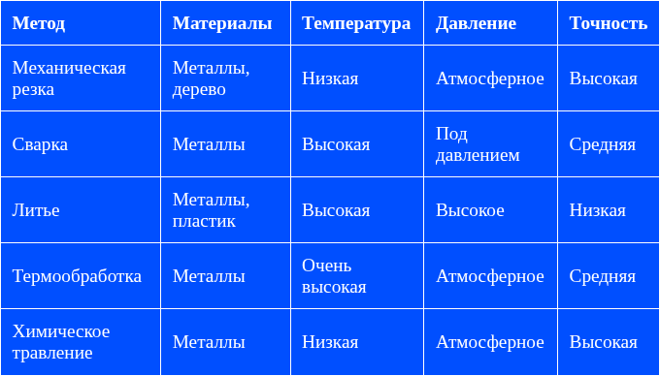
Сравнительная таблица способов обработки материалов
Методы обработки с ключевыми параметрами и ограничениями по материалам и качеству изделий.
Разные методы применимы для специфических материалов и технологий с учётом точности и условий.
4

Slide 5





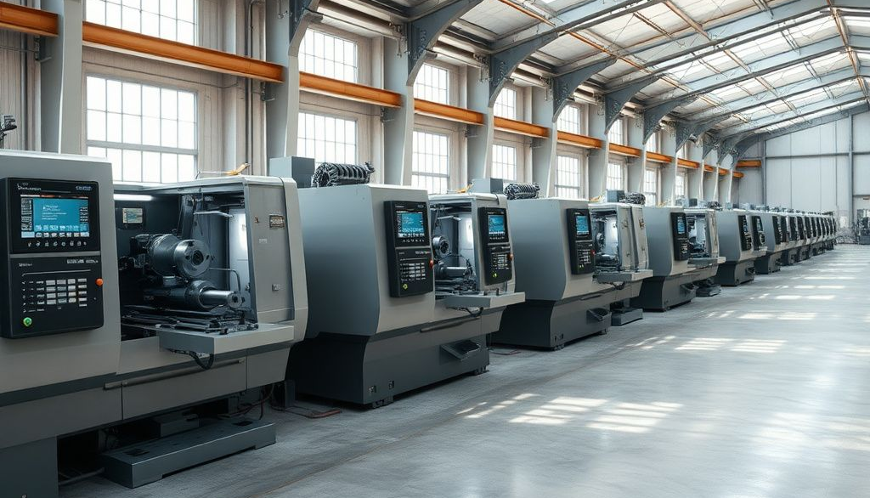
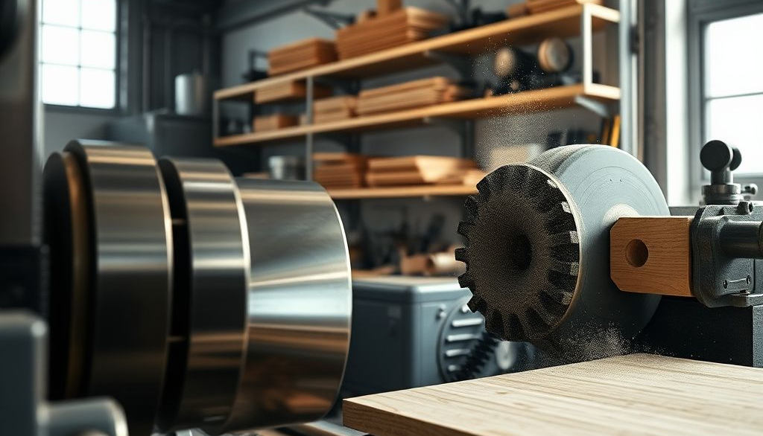
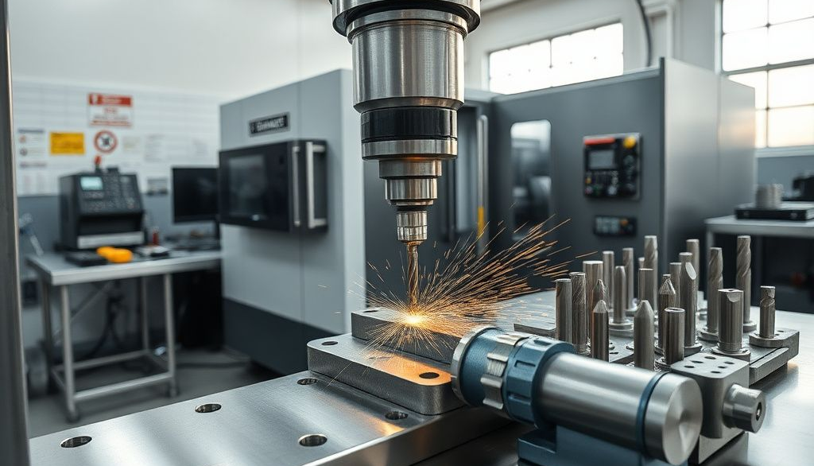
Механическая обработка: основные принципы и примеры применения
Резка и шлифование
Сверление и сверлильные технологии
Современные станки и автоматизация
Механическая обработка предполагает удаление материала режущими инструментами. Металлообработка и деревообработка широко используют эти методы для придания точной формы и гладкости поверхностей.
Процесс создания отверстий с помощью сверл обладает высокой точностью и применяется в машиностроении. Использование станков с ЧПУ ускоряет и упрощает операции.
Компьютерное управление станками позволяет выполнять сложные задачи с минимальным человеческим участием, повышая качество и снижая дефекты на производстве.
5

Slide 6

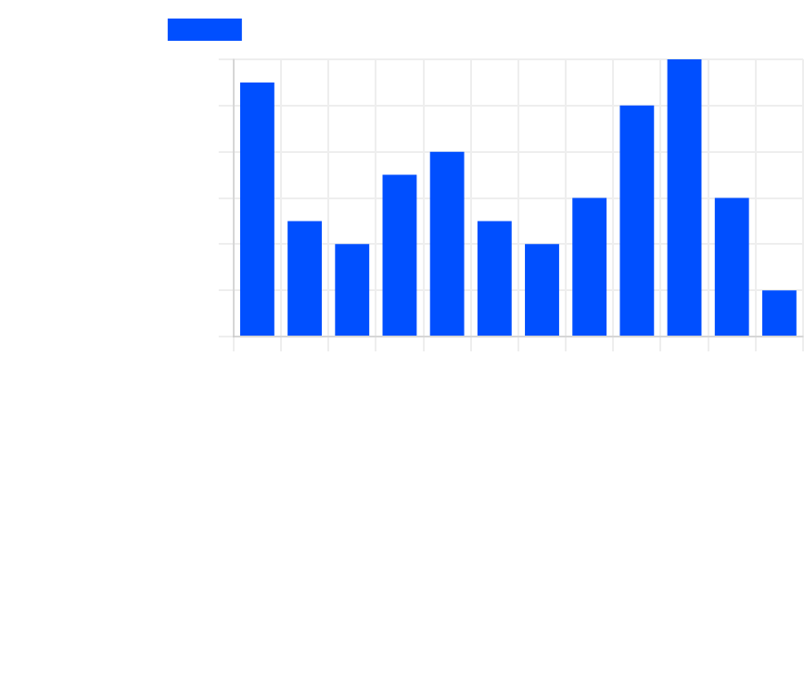
Применение технологий обработки по отраслям
Обнаружен рост автоматизированных и комбинированных методов за последние два десятилетия.
Доминирование механической обработки в машиностроении и строительстве сочетается с интенсивным применением химических методов в химической промышленности.
Отчёты отраслевых исследований, 2023
6

Slide 7




Термическая обработка: категории и их влияние на свойства материалов
Отжиг смягчает структуру металлов, снижая внутренние напряжения и повышая пластичность, что улучшает обрабатываемость изделий.
Закалка обеспечивает значительное повышение прочности и твердости металлов за счёт быстрого охлаждения после нагрева выше критической температуры.
Отпуск уменьшает хрупкость после закалки, улучшая ударную вязкость и долговечность металлоконструкций при эксплуатации.
7

Slide 8




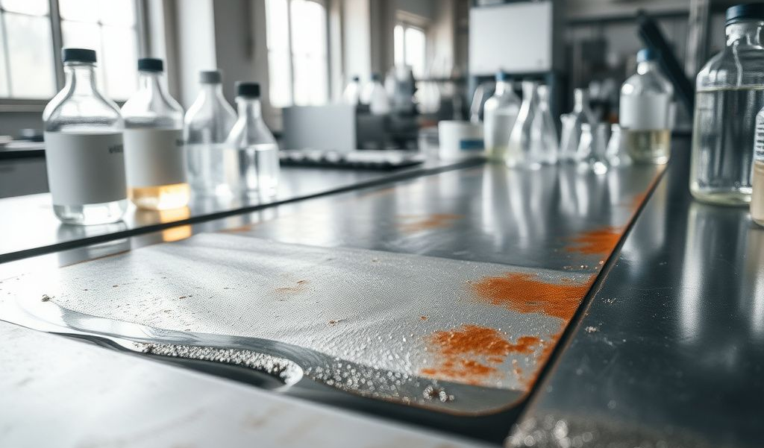
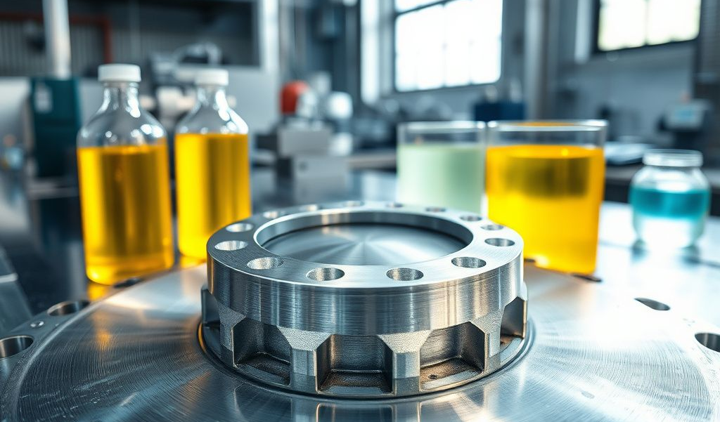
Химические методы обработки материалов: процессы и примеры
Травление металлических поверхностей
Пассивация и гальванизация
Часто используется для удаления оксидных слоёв и загрязнений с помощью кислотных растворов, обеспечивая подготовку поверхности для последующей обработки или покрытия.
Процессы обеспечивают защиту изделий от коррозии и придают функциональные свойства, например, нанесение хромового слоя для износостойкости деталей.
8

Slide 9




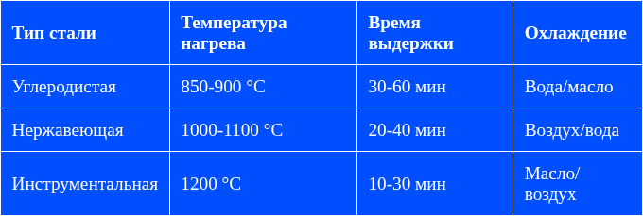
Технические параметры термической обработки различных сталей
Температурные режимы, время выдержки и охлаждающие среды с их влиянием на свойства стали.
Правильный выбор режимов обеспечивает оптимальные механические свойства и износостойкость изделий.
ГОСТ и ISO стандарты
9

Slide 10
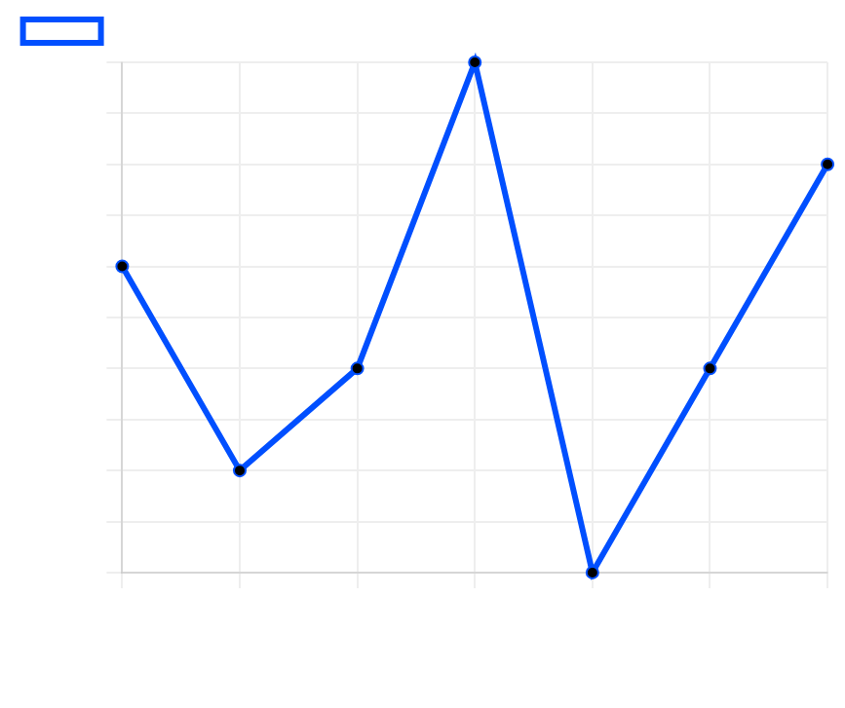
Влияние технологических параметров на качество обработки
Оптимальные режимы обеспечивают минимальную шероховатость и высокую точность обработки изделий.
Слишком высокая скорость и подача приводят к увеличению дефектов и потере качества поверхности.
Лабораторные исследования, 2022
10

Slide 11




Механические методы обработки: классификация и инструменты
Резка — удаление материала с помощью режущих инструментов, таких как пилы и ножи, применяется в металло- и деревообработке, обеспечивая формирование деталей заданной формы.
Штамповка используется для массового формирования металлических деталей, включает прессование и вырубку; оборудование варьируется от гидравлических прессов до высокоточных пресс-станков.
Шлифование представляет собой тонкую обработку поверхности с применением абразивных кругов, что позволяет достичь высокой точности и улучшить качество поверхности изделий.
Литье под давлением применяет формообразующий процесс с вводом расплавленного металла в форму под высоким давлением, широко используется в авиационной и автомобильной промышленности с твердосплавными режущими пластинами для чистовой обработки.
11

Slide 12


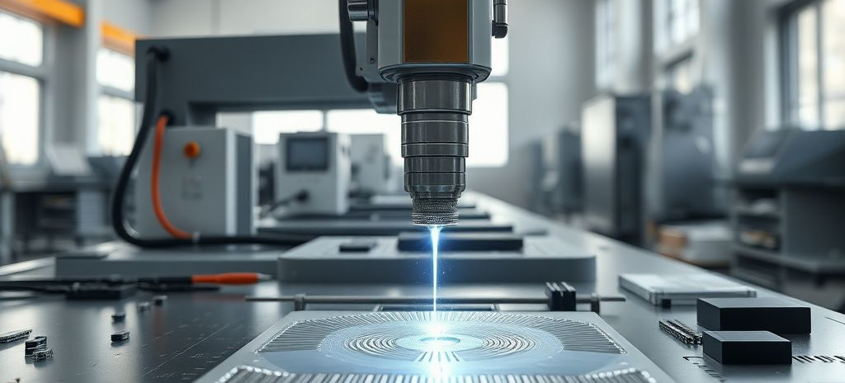
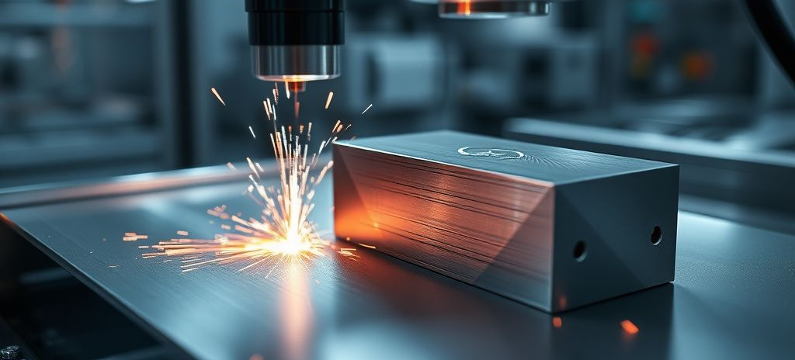
Современные методы высокой точности в обработке материалов
Лазерная резка: точность и универсальность
Электроэрозионная обработка: прецизионный контроль
Лазерная резка обеспечивает минимальное тепловое воздействие на материал, позволяя выполнять сложные контуры с высокой скоростью. Применяется в микроэлектронике для изготовления мелких компонентов.
Электроэрозионные методы удаляют материал с помощью электрических разрядов, обеспечивая высокую точность и чистоту обработанной поверхности. Используется при производстве медицинского оборудования и сложных металлических деталей.
12

Slide 13
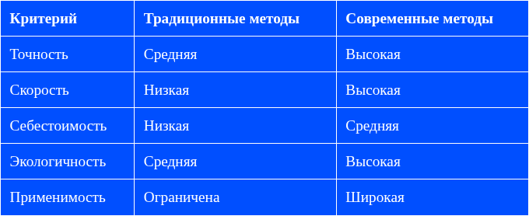
Сравнительная характеристика традиционных и современных методов обработки
Таблица отражает основные критерии оценки методов: точность, производительность, экономичность и экологичность. Современные технологии демонстрируют улучшенные показатели по всем параметрам.
Современные методы обеспечивают значительный рост качества и устойчивости производства при оптимальной себестоимости.
Аналитический обзор Института материаловедения, 2023
13

Slide 14
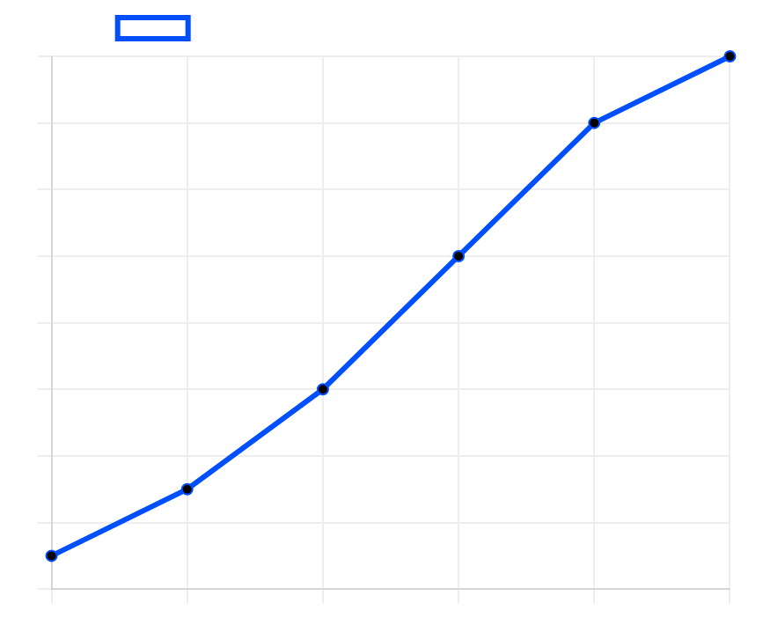
Рост автоматизации в технологиях обработки материалов
Современные производственные линии интенсивно интегрируют роботов и ЧПУ, что повышает стабильность процессов.
Тренд показывает устойчивое увеличение автоматизации с прогнозом на полное внедрение ИИ в ближайшее десятилетие.
Отчет промышленного мониторинга, 2023
14

Slide 15


Факторы, влияющие на выбор технологии обработки
Свойства материала определяют пригодность методов: твердость, пластичность и химическая стойкость влияют на выбор оптимального способа обработки.
Конечное назначение изделия требует учета требований к точности, прочности и внешнему виду, что корректирует технологические решения.
Экономические показатели и доступность оборудования играют ключевую роль в выборе технологии для обеспечения рентабельности производства.
15

Slide 16


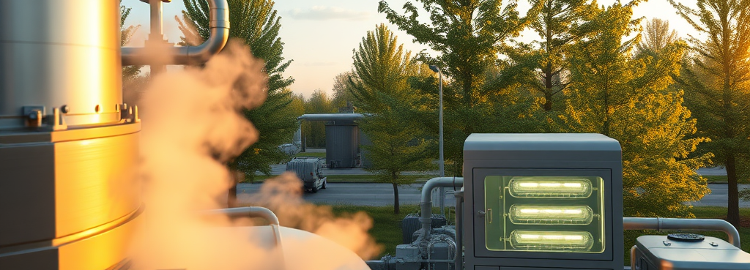
Экологические аспекты технологий обработки материалов
Энергопотребление в процессе обработки значительно влияет на общий экологический след производства, стимулируя внедрение энергоэффективных технологий.
Выделение отходов и токсичных веществ требует внедрения систем очистки и использования безопасных химических реагентов для минимизации воздействия на окружающую среду.
16

Slide 17
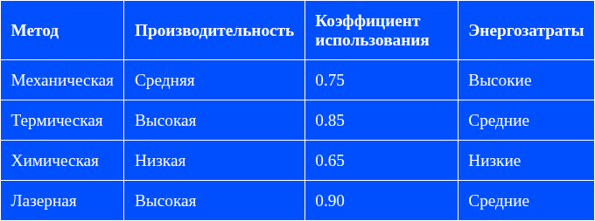
Эффективность технологических процессов обработки
Таблица отражает показатели производительности, использования материалов и энергозатрат для основных методов обработки, что позволяет выделить оптимальные технологии.
Лазерная и термическая обработка демонстрируют высокий КПД при сбалансированных энергозатратах.
Отраслевые отчеты 2023
17

Slide 18
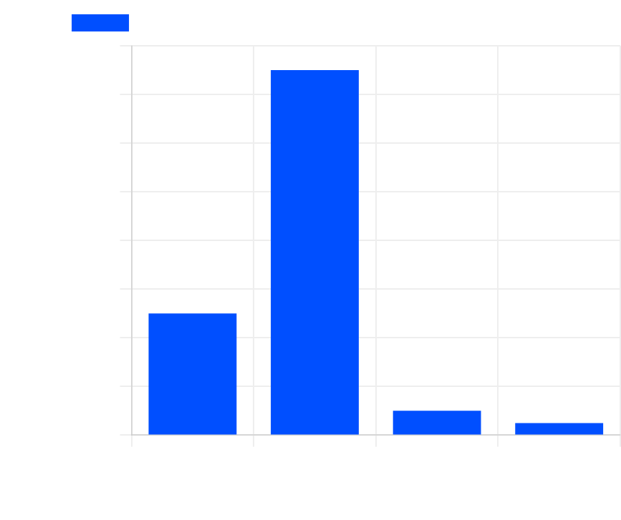
Сравнение точности изготовления разных технологий
Электроэрозионная обработка позволяет достигать максимальной точности с допусками до нескольких микрон.
Выбор технологии существенно влияет на допуски, что критично для требований высокой точности.
Исследование Фонда точного машиностроения, 2022
18

Slide 19




Комбинированные технологии обработки материалов
Сочетание термической закалки и последующей механической шлифовки повышает прочность и улучшает качество поверхности изделий.
Химико-термическая обработка позволяет одновременно улучшать коррозионную стойкость и износоустойчивость деталей.
Использование комбинированных методов расширяет технологические возможности, создавая уникальные свойства материала, недоступные при отдельной обработке.
19

Slide 20






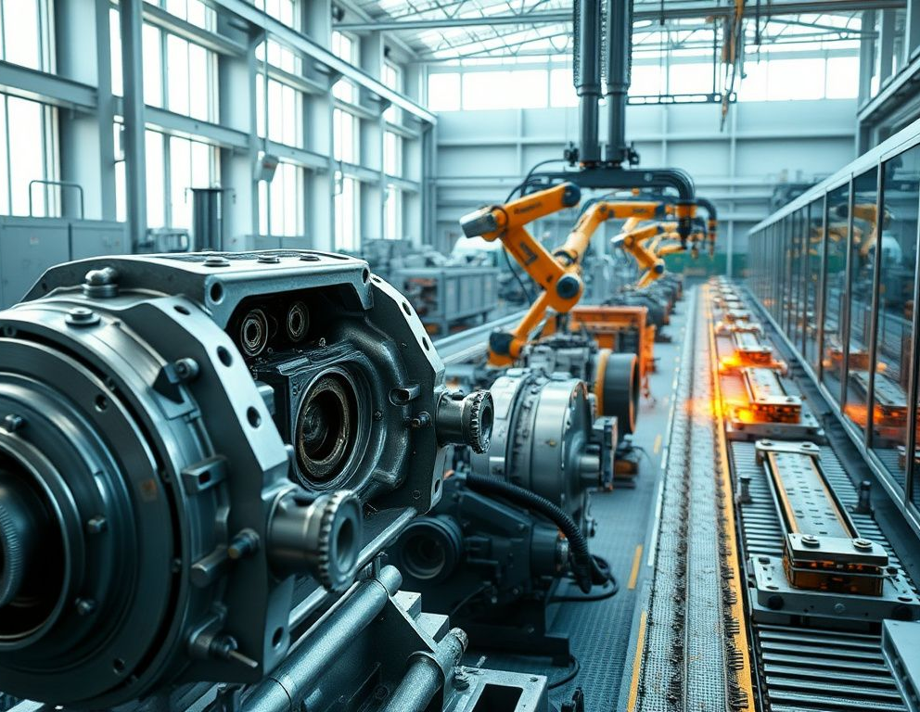
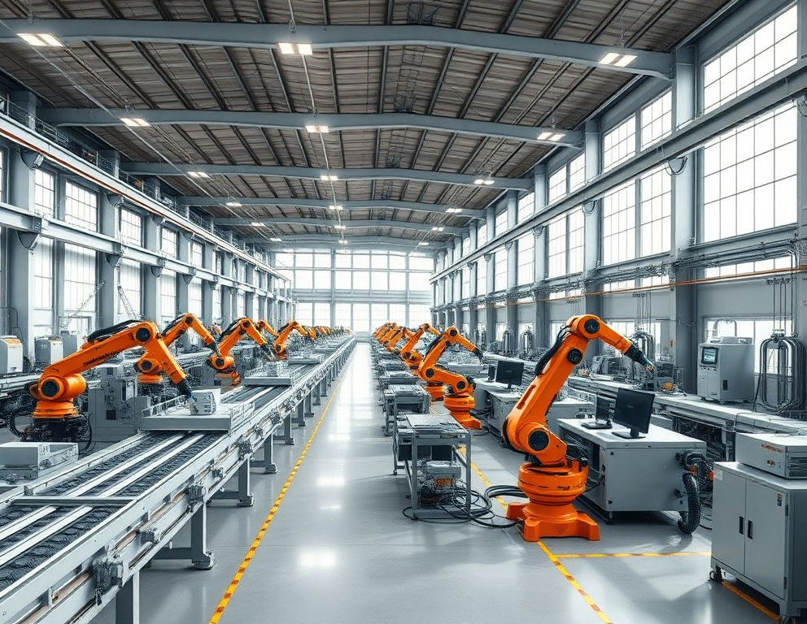
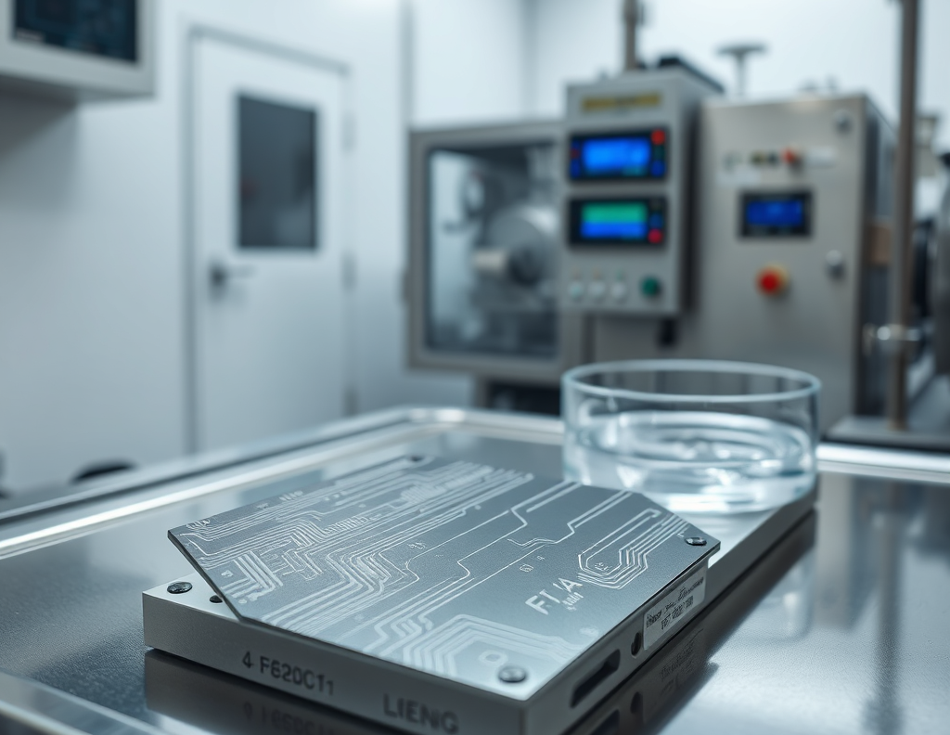
Примеры внедрения технологий обработки в промышленности
Точное литье и механическая обработка в автомобилестроении
Микроэлектроника: фотолитография и химическое травление
Организация сборочной линии с интегрированными технологиями
Производство двигателей включает высокоточное литье и последующую механическую обработку, обеспечивая оптимальные характеристики деталей и долговечность работы автомобиля.
Изготовление компонентов требует использования фотолитографии для точного формообразования и химического травления для удаления излишков материала с высокой точностью.
Сборочные линии комбинируют различные методы обработки, обеспечивая высокую производительность благодаря автоматизации и синхронизации процессов.
20

Slide 21
Роль информационных технологий и цифровизации в обработке материалов
CAD/CAM-системы обеспечивают точное моделирование и автоматизацию производственных процессов, что существенно сокращает время разработки и снижает вероятность ошибок при обработке материалов.
Моделирование в 3D позволяет проводить виртуальное испытание изделий, оптимизируя технологические параметры до начала фактического производства и минимизируя затраты на доработки.
Цифровой двойник дает возможность в режиме реального времени контролировать и корректировать рабочие процессы, обеспечивая стабильное качество и повышая производственную эффективность.
Интеграция систем контроля качества с анализом данных способствует раннему выявлению дефектов и повышает надежность готовой продукции, что критично для высокоточных отраслей.
21

Slide 22
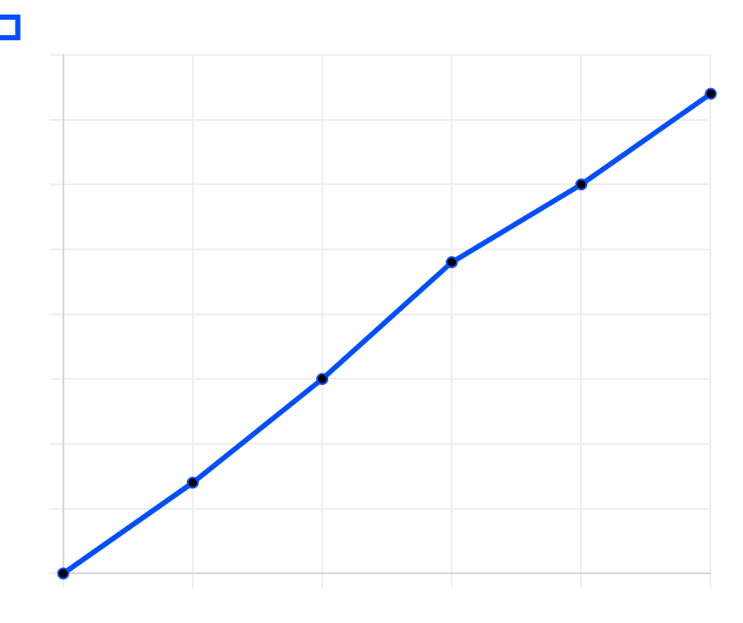
Влияние цифровых технологий на производительность
Использование автоматизированных систем управления ведет к снижению простоев и оптимизации производственных циклов.
Наблюдается стабильно высокий рост производительности, что подтверждает эффективность внедрения цифровых технологий на всех стадиях производства.
Отчет по индустрии автоматизации, 2024
22

Slide 23
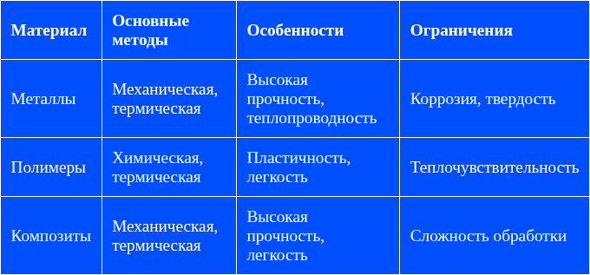
Классификация материалов по способам обработки
Таблица демонстрирует соответствие групп материалов различным способам обработки с учетом особенностей и ограничений.
Выбор технологии сильно зависит от физических свойств материалов и технологических требований, что определяет эффективность обработки.
Справочник материаловеда, 2023
23

Slide 24





Тенденции развития технологий обработки в 21 веке
2025 и далее
2020-е годы
Ожидается интеграция адаптивных систем управления и расширение сверхточных методов обработки с применением нанотехнологий.
2010-е годы
Фокус на экологичных технологиях и использовании новых материалов с улучшенными свойствами.
2000-е годы
Рост применения искусственного интеллекта и цифровых двойников для оптимизации процессов и контроля качества.
Активное внедрение автоматизации и ЧПУ станков способствовало повышению точности и производительности.
24

Slide 25



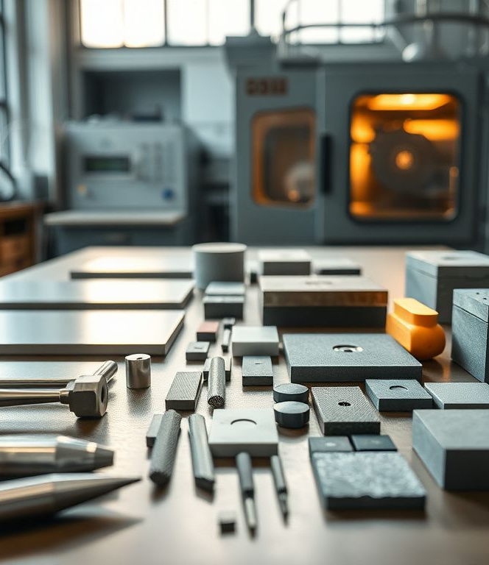
Влияние физико-химических свойств материалов на выбор способа обработки
Механические свойства и их значение
Твердость и пластичность материалов определяют выбор режущих инструментов и режима обработки для предотвращения деформаций и повышения качества поверхности.
Химические и тепловые характеристики
Показатели теплопроводности и химической стойкости влияют на методы термической и химической обработки, обеспечивая долговечность изделий и устойчивость к внешним воздействиям.
25

Slide 26
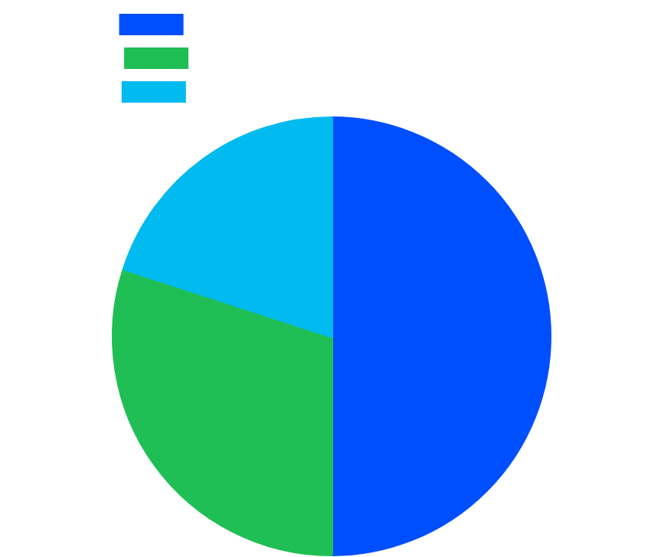
Доля применяемых технологий обработки по видам материалов
Металлы преимущественно обрабатываются механическими методами, тогда как полимеры и керамика требуют специализированных подходов.
Структура обработки материалов отражает отраслевые требования и физические свойства, влияющие на выбор технологии.
Материаловедческий анализ, 2023
26

Slide 27
Безопасность и стандартизация в технологиях обработки материалов
Нормативы охраны труда обеспечивают защиту работников от вредных факторов и несчастных случаев на производстве.
Стандарты ISO и ГОСТ регулируют качество продукции и процессы обработки, гарантируя стабильность и обмен опытом на международном уровне.
Требования к технологическим процессам включают контроль параметров, поддержание безопасности оборудования и соблюдение экологических норм.
27

Slide 28
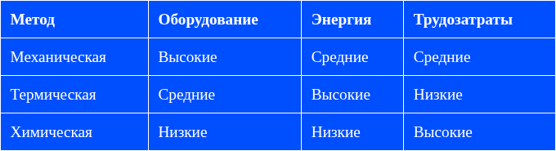
Оценка экономической эффективности технологий
Сравнение затрат основных способов обработки с точки зрения оборудования, расходов энергии и трудозатрат для разных объемов производства.
Рациональный выбор метода зависит от объема производства и приоритетов по расходам и эффективности.
Отчет экономистов отрасли, 2024
28

Slide 29
Вызовы и перспективы совершенствования технологий обработки материалов
Высокая энергоемкость современных технологий требует разработки более экономичных и экологичных решений для снижения издержек.
Сложности в автоматизации процессов обусловлены необходимостью интеграции адаптивных систем с учетом разнообразия материалов и изделий.
Экологические ограничения стимулируют переход к безотходным методам и использованию перерабатываемых материалов в технологических процессах.
Перспективы связаны с применением нанотехнологий и умных материалов, которые обеспечивают устойчивость и самовосстановление изделий.
29

Slide 30


Заключение: интеграция знаний и инноваций для устойчивого развития
Систематизация методов обработки и внедрение инновационных цифровых технологий критично важны для повышения качества и устойчивости производства в современных условиях.

